Slide 1
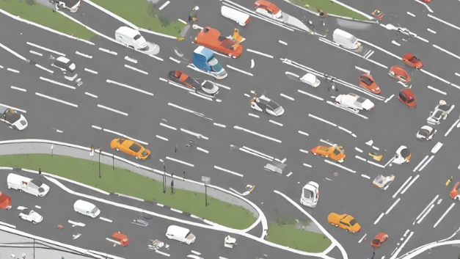

Nytt fra Trygg Trafikk

Slide 2
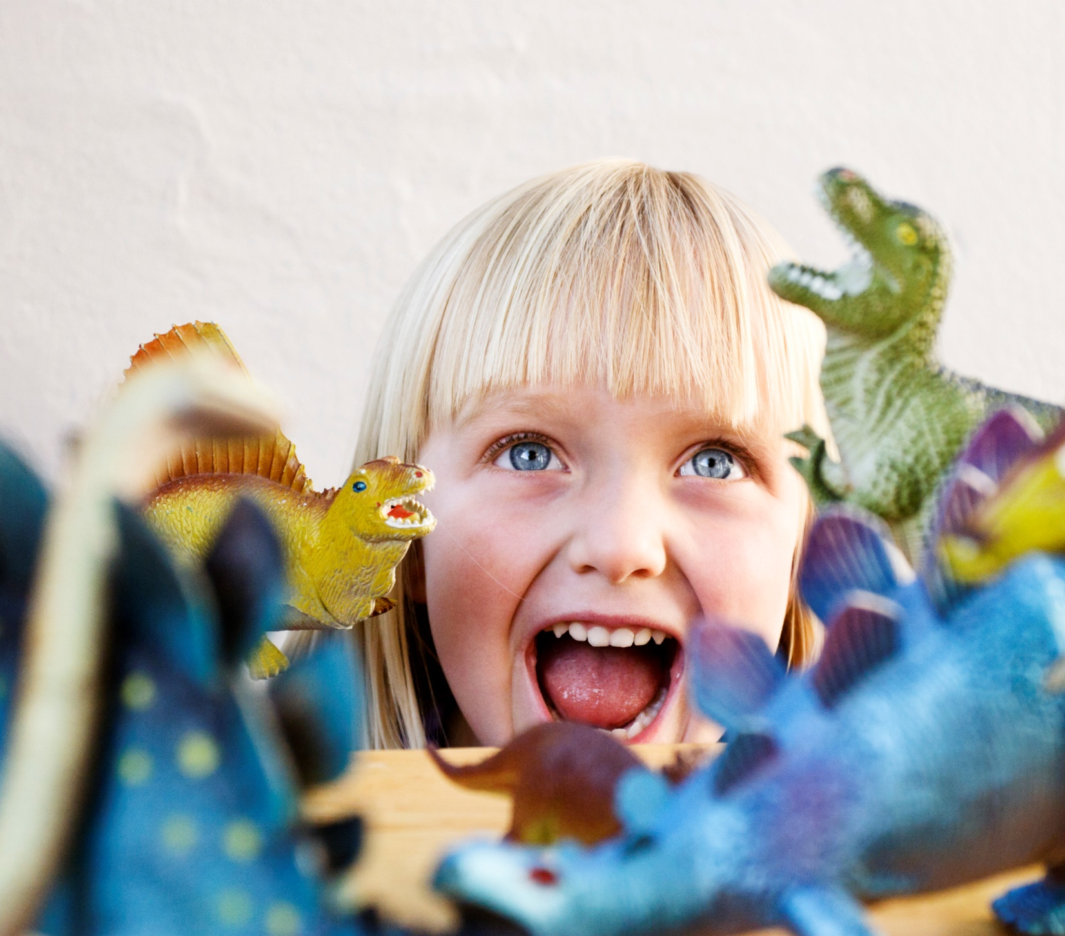
Hva er nytt fra Trygg Trafikk
Barn
Unge
Kampanjer for kommunene

Slide 3
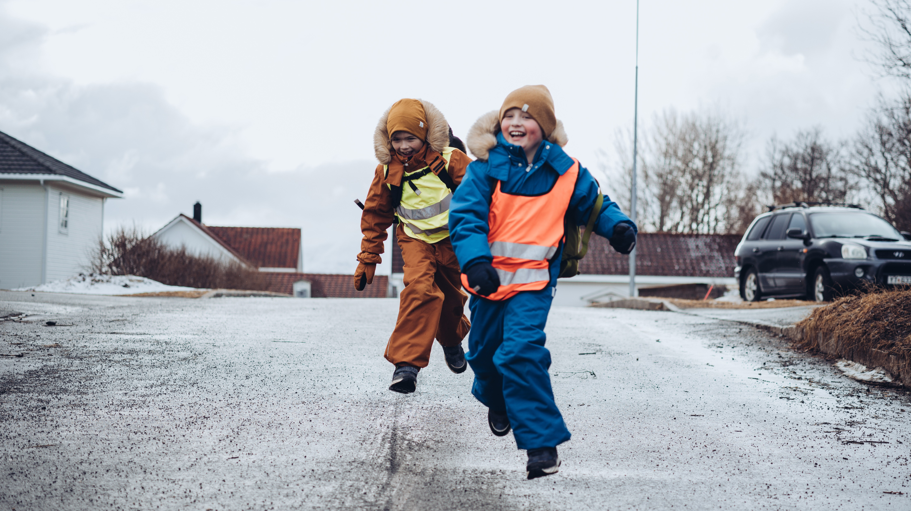
Barn

Slide 4


Slide 5
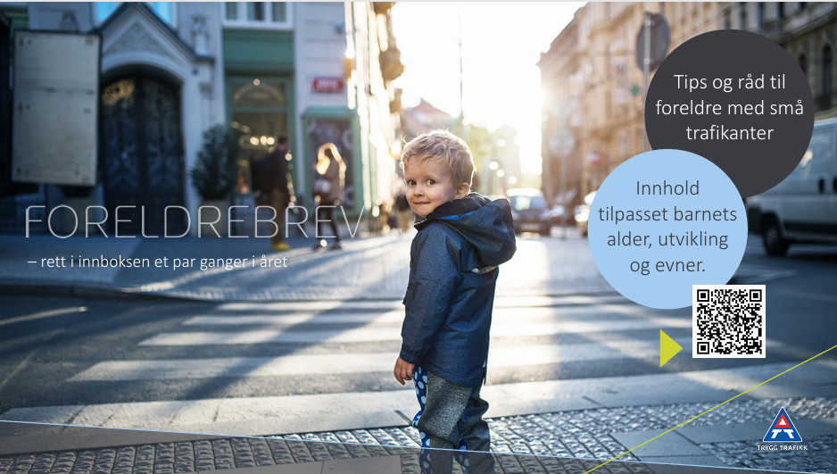
Alderstilpassede nyhetsbrev
https://www.tryggtrafikk.no/om-oss/nyhetsbrev/

Slide 6


Barn i bil på 1-2-3
Består av en enkel brosjyre
Tilrettelegger for kommunikasjon barnehage og foreldre
Roll-ups – ferdige maler

Slide 7

https://bilstolvelgeren.no/

Slide 8
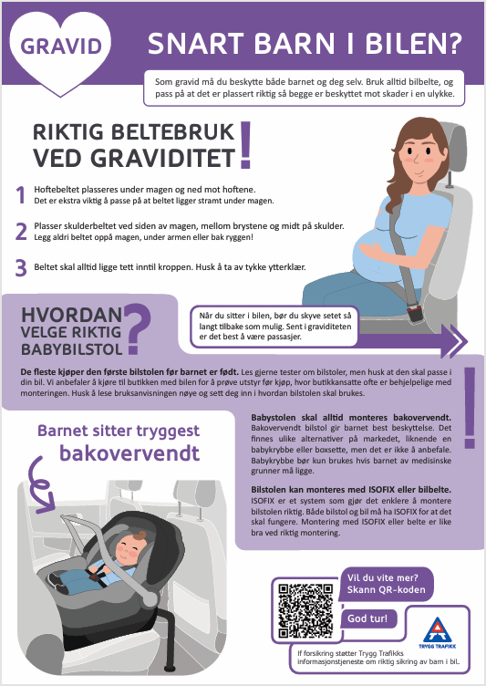
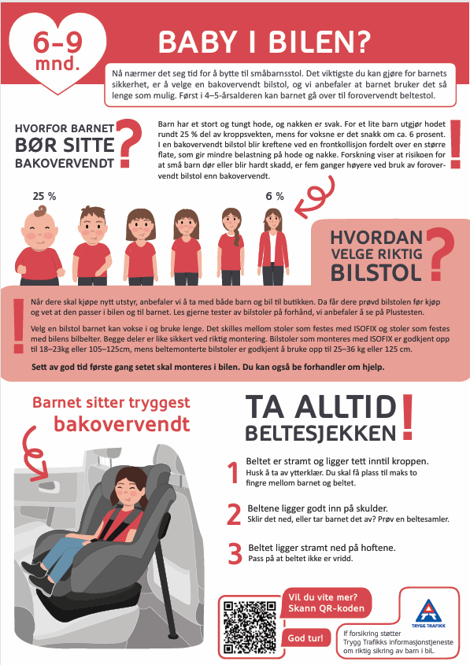
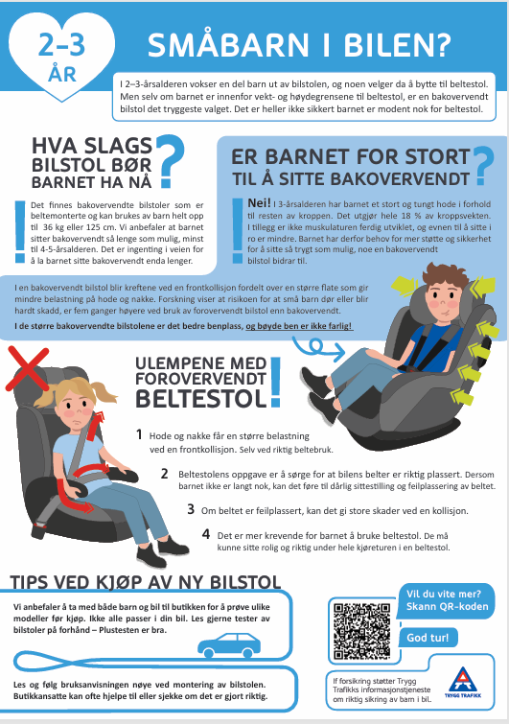
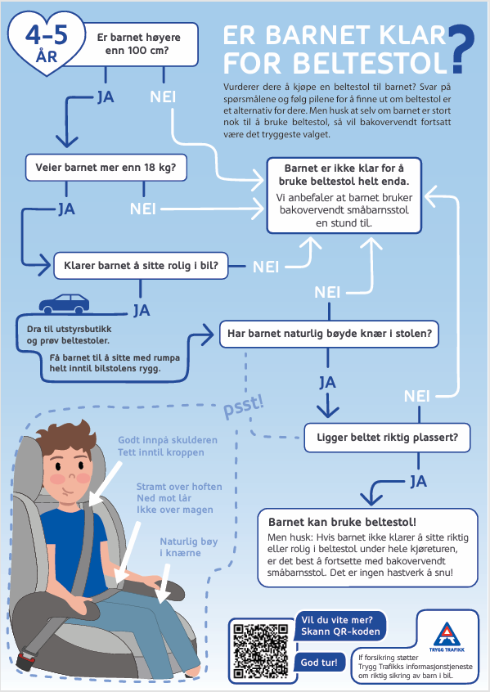
Flyere til helsestasjonene
https://www.tryggtrafikk.no/fakta-og-rad/bil/barn-i-bil/materiell-til-helsestasjonene/

Slide 9
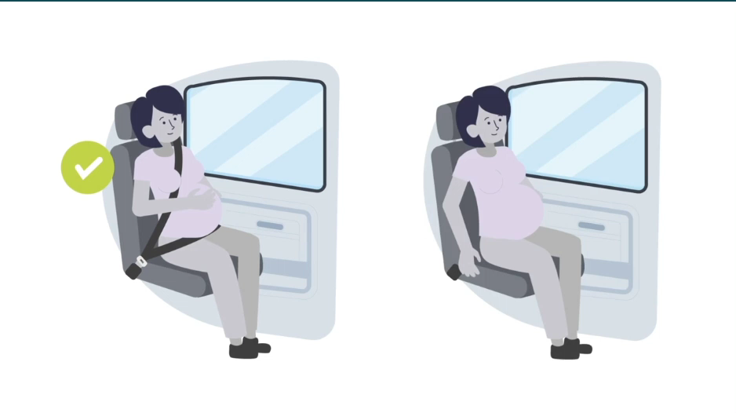
Digitalt kurs om barn i bil
https://www.tryggtrafikk.no/fakta-og-rad/bil/barn-i-bil/forenklet-kurs-om-barn-i-bil/

Slide 10
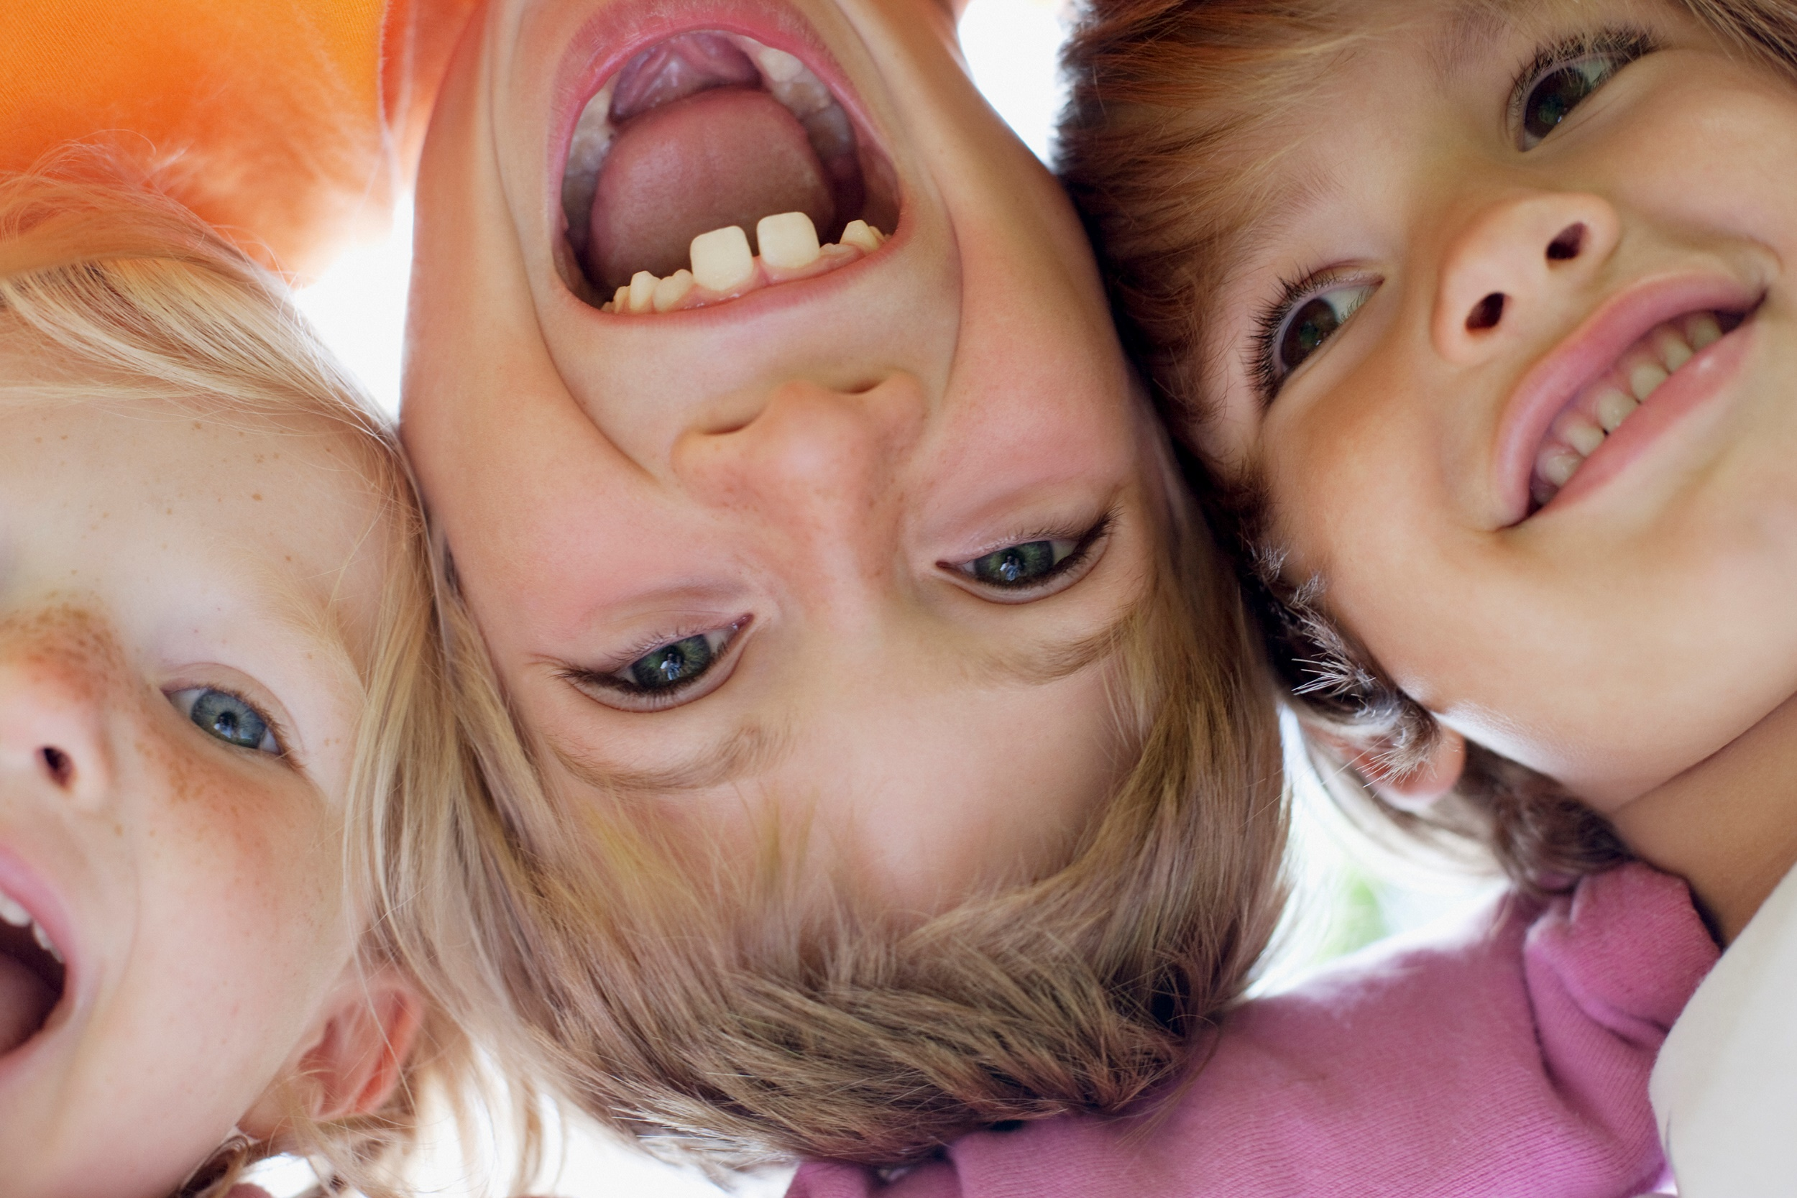
Ny kampanje om barn i bil kommer
I løpet av 2025 kommer en ny, spennende kampanje!
… som jeg ikke får lov å si noe om…

Slide 11
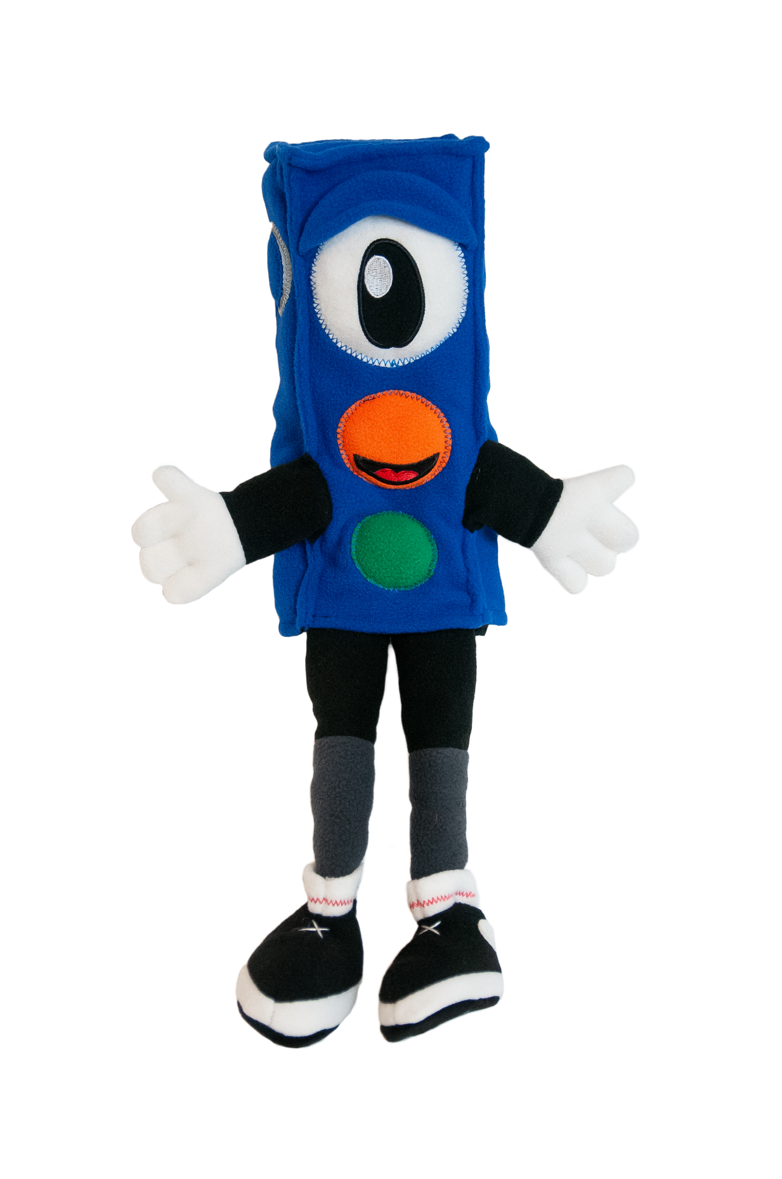
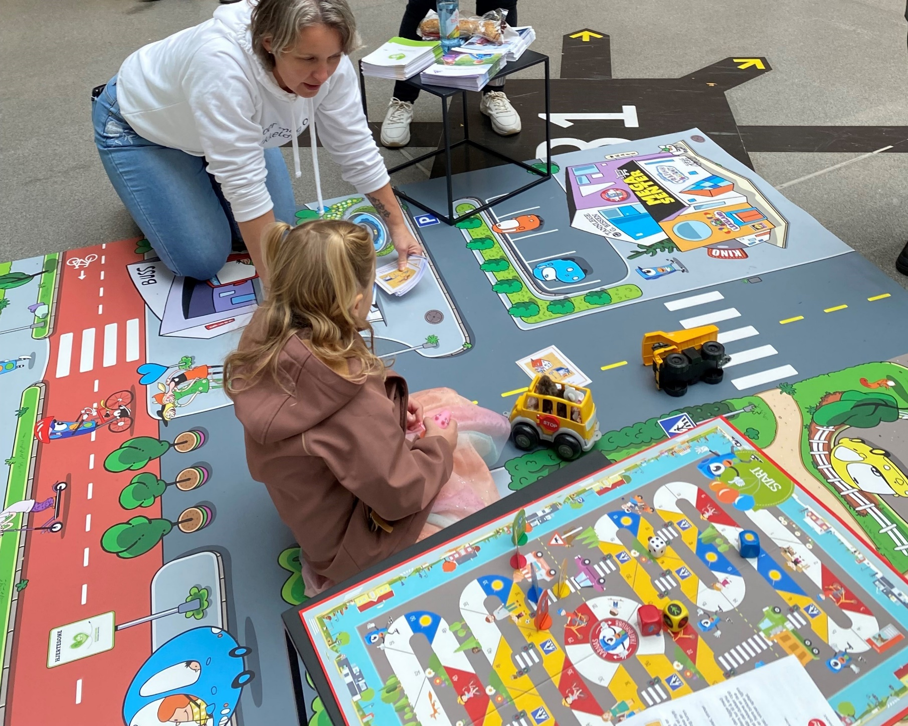
Barnas trafikklubb
Barnas trafikklubb blir mer analog!
Mange nye produkter til skoler, SFO og barnehager
Utvikles stadig
Lyset hånddukke
Aktivitetsmatter (stor og liten)
Trafikkspillet
Bøker og aktivitetsbøker
www.barnastrafikklubb.no

Slide 12
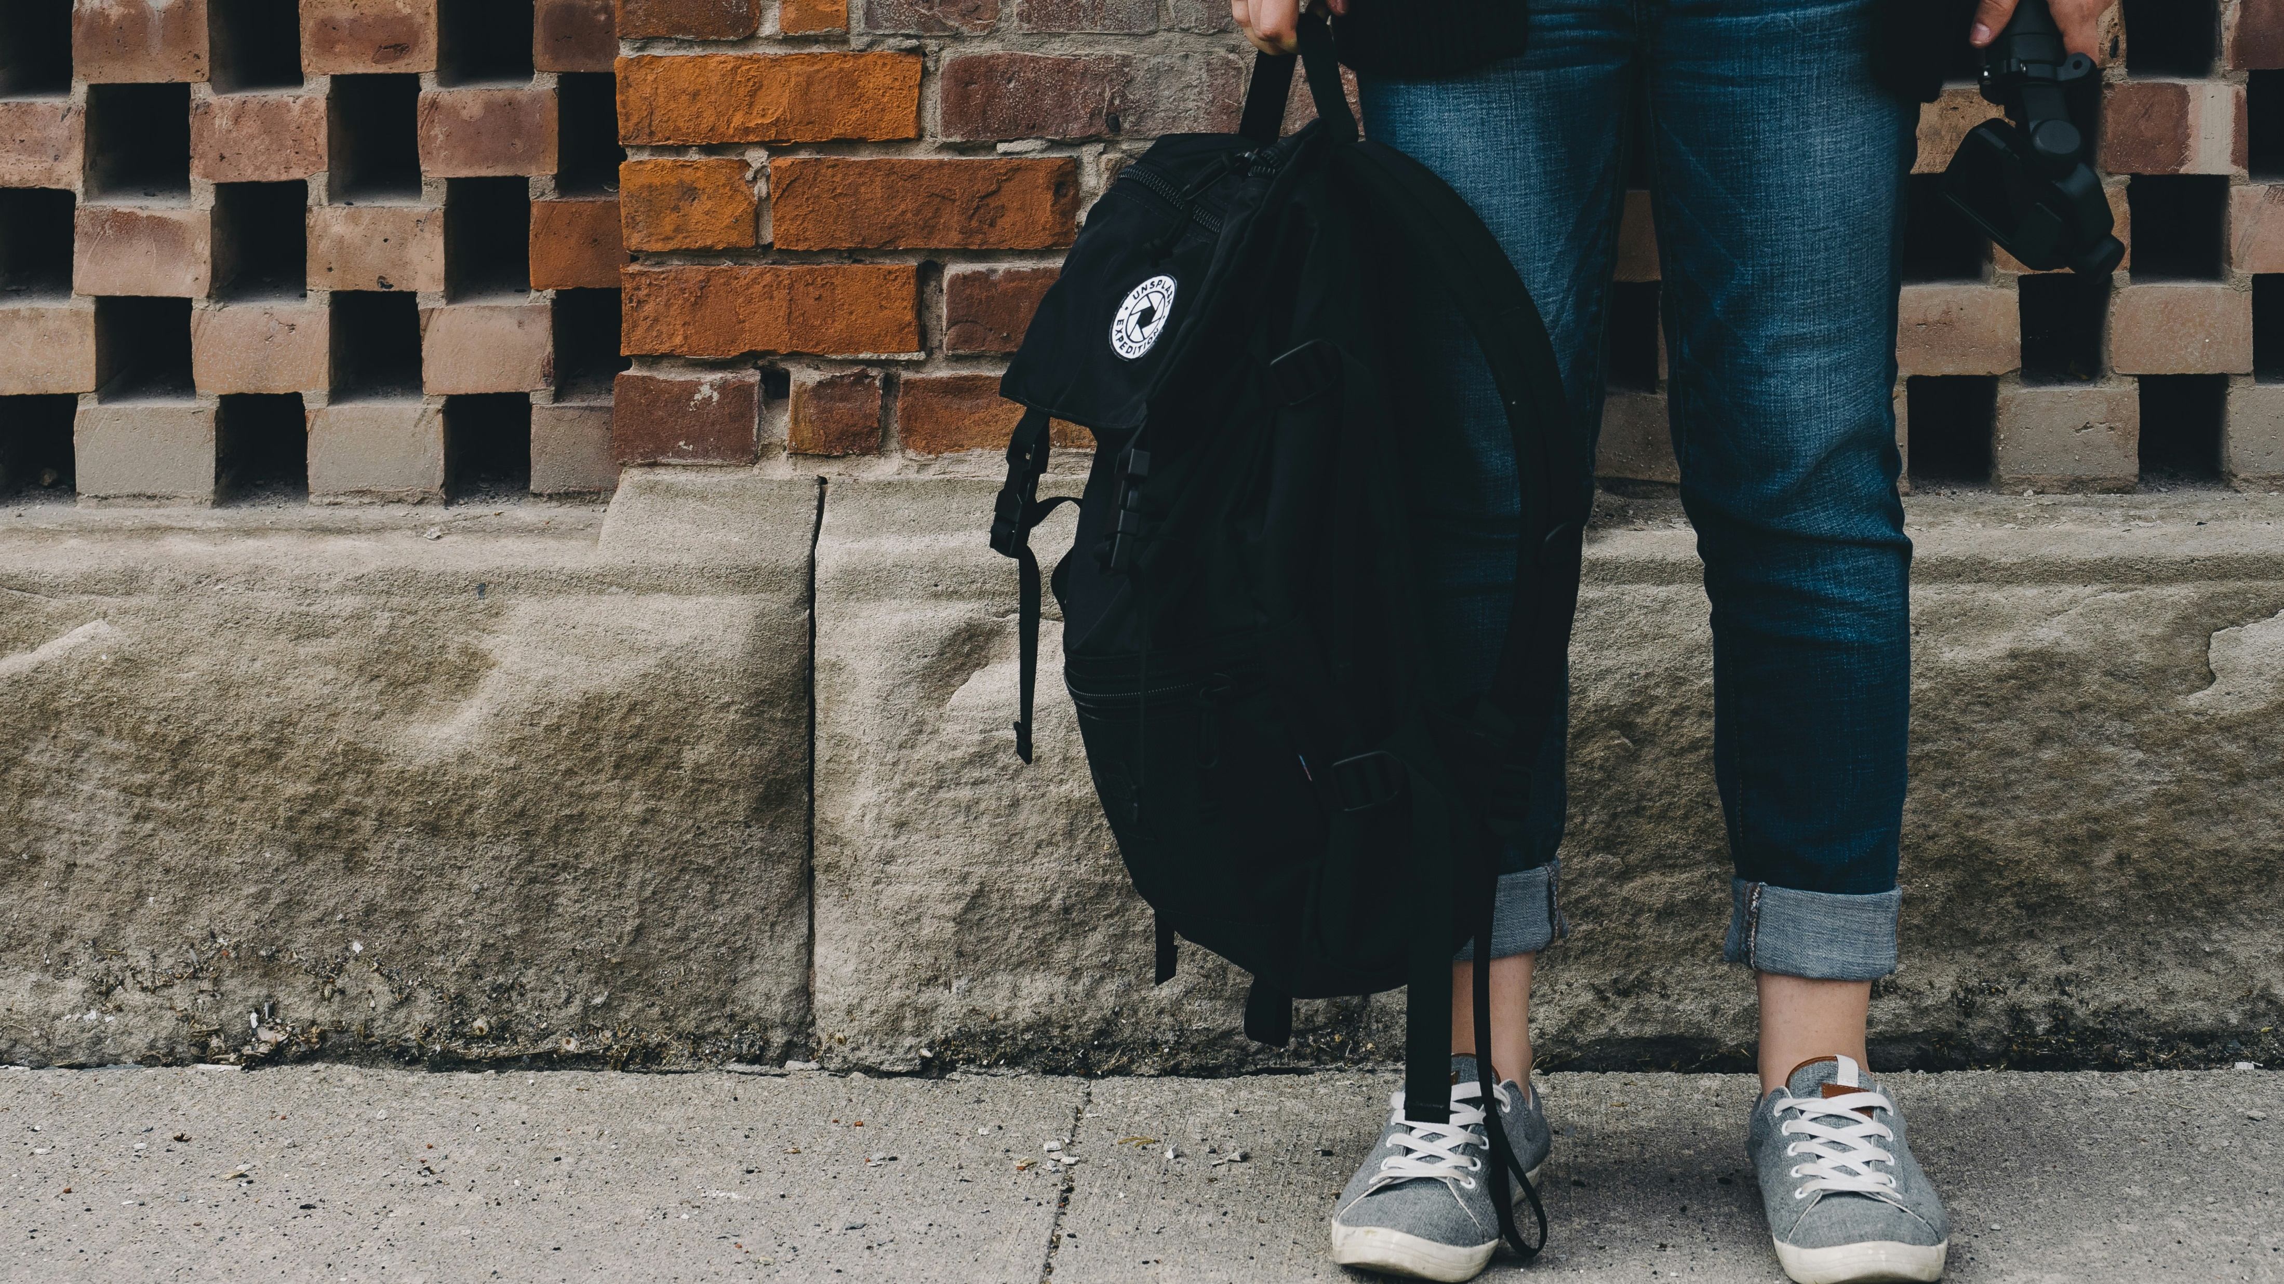
Unge

Slide 13
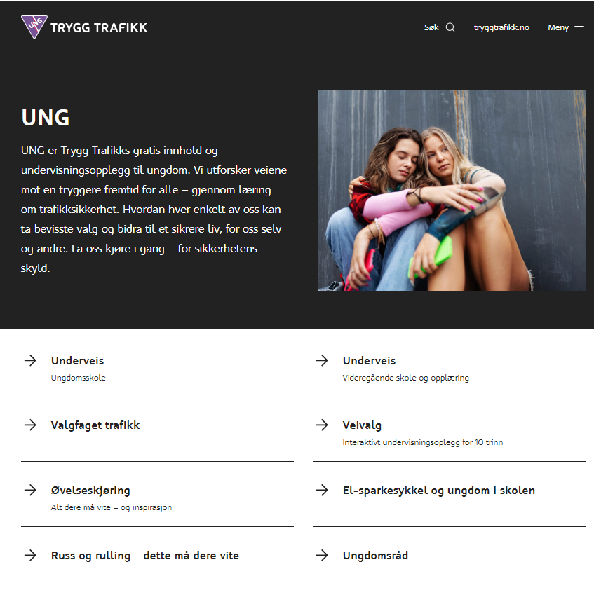
UNG
Alt samlet på ett sted
Både ungdomsskole og videregående
NYTT: Ungdomsråd!
https://www.tryggtrafikk.no/ung/

Slide 14
Generasjon Z
z
Ny kampanje – opplæringsopplegg
Kommer i 2025

Slide 15
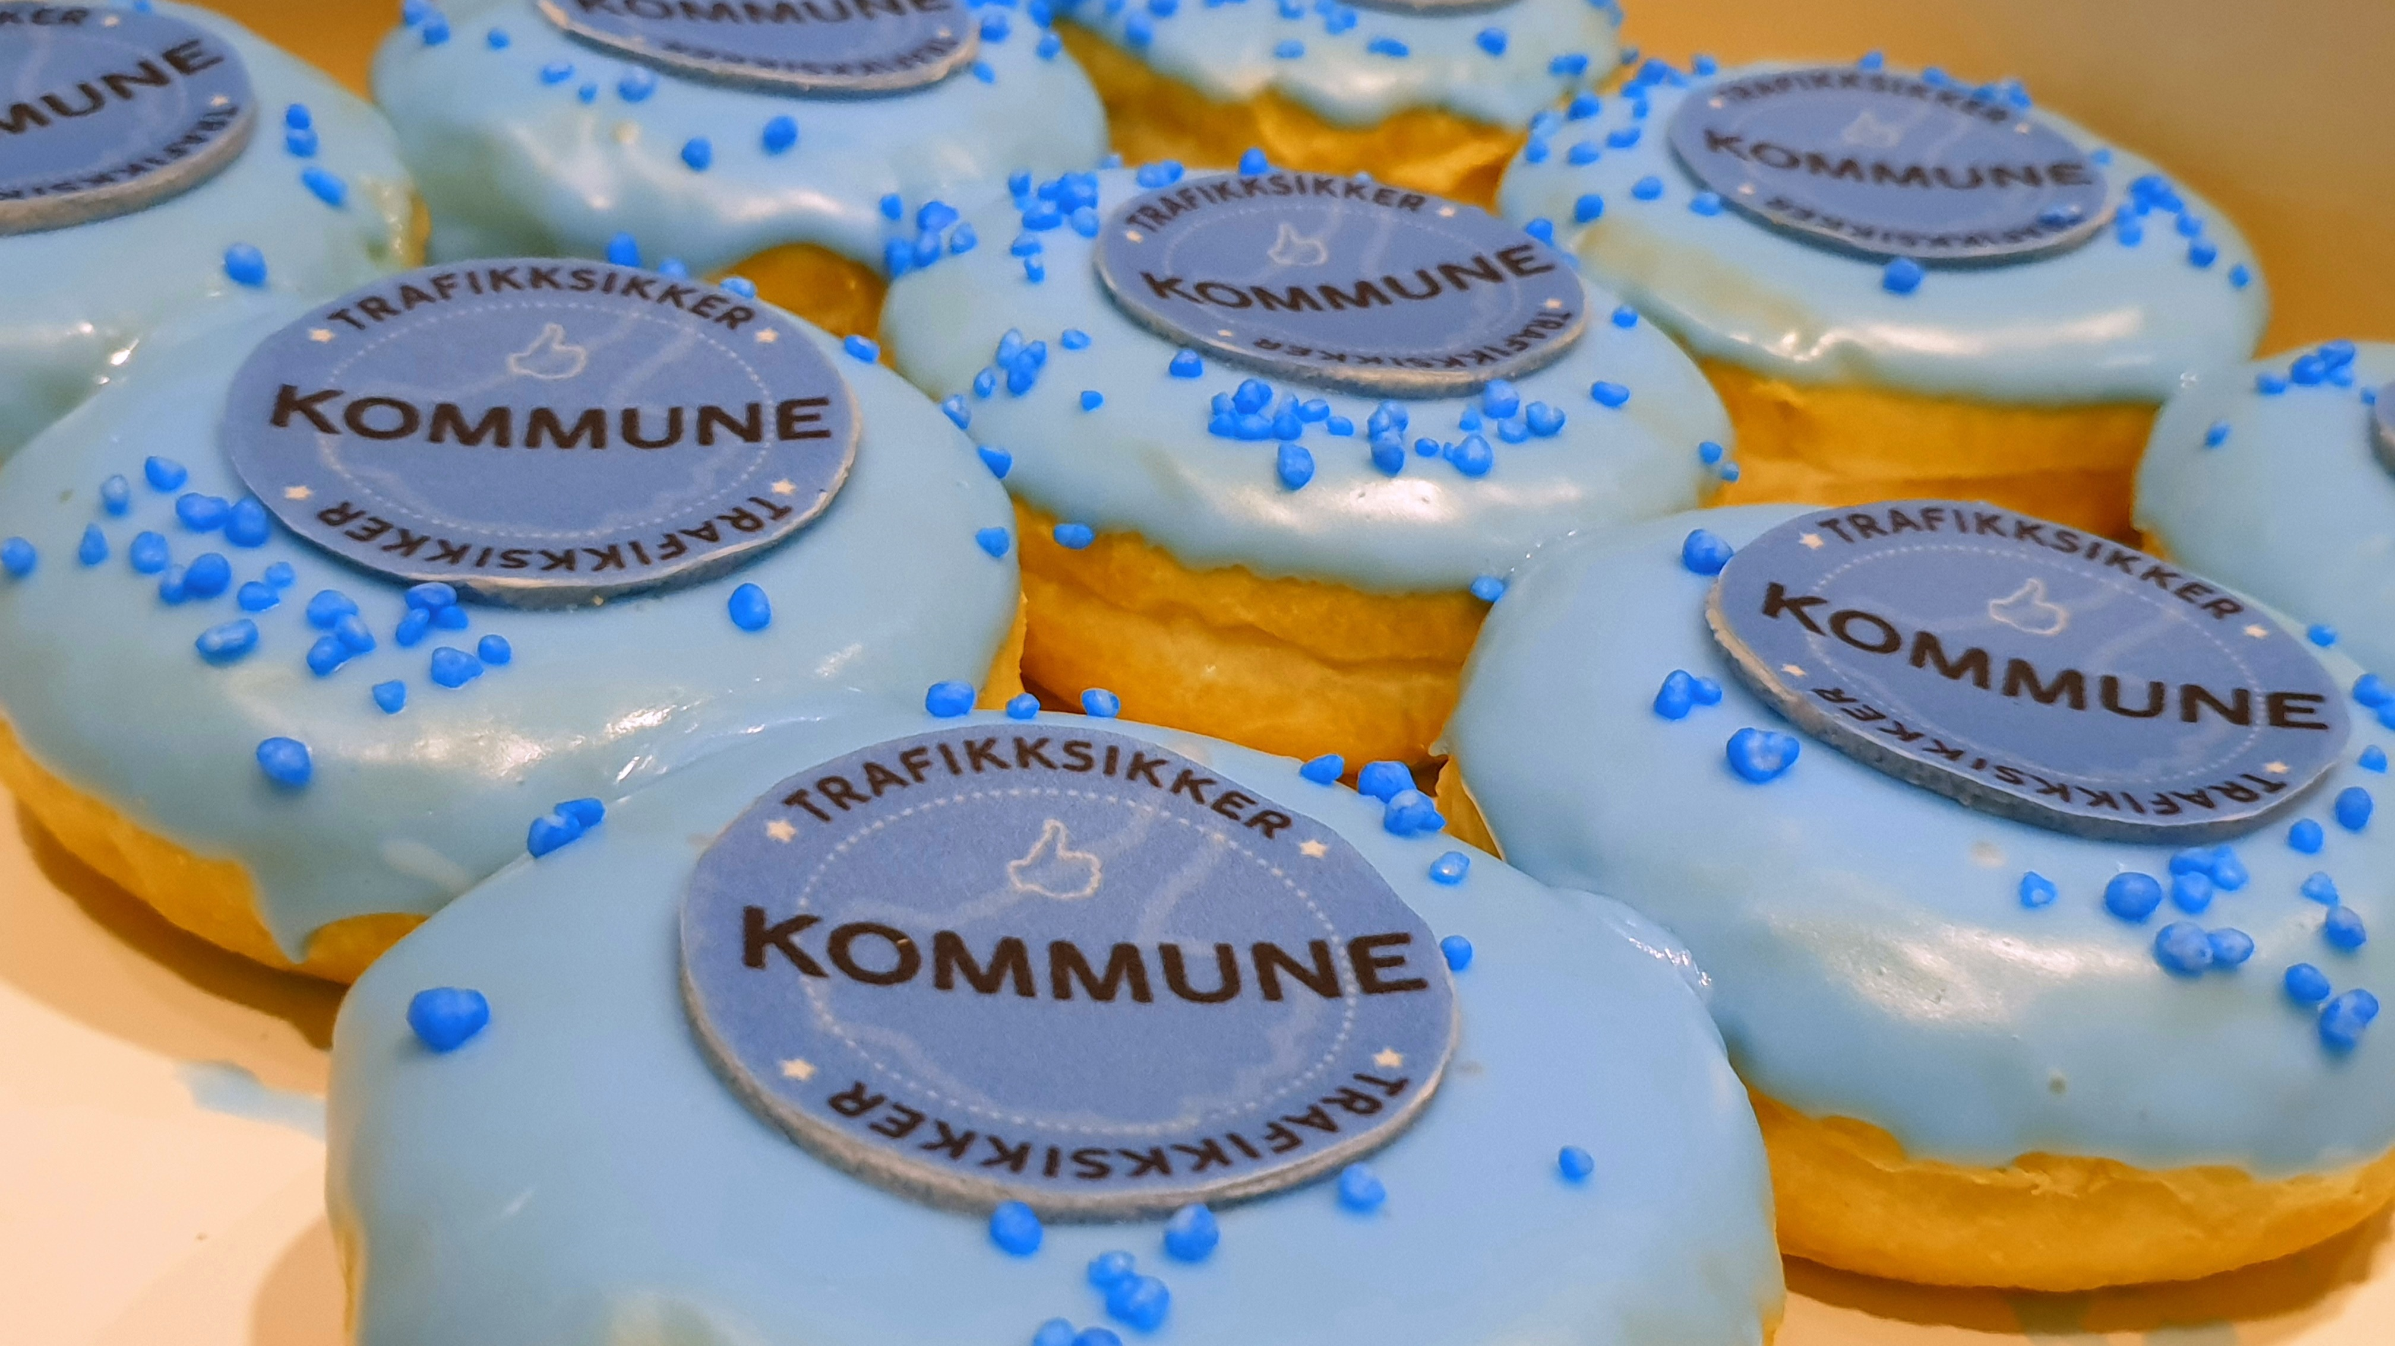
Kampanjer for kommunene

Slide 16
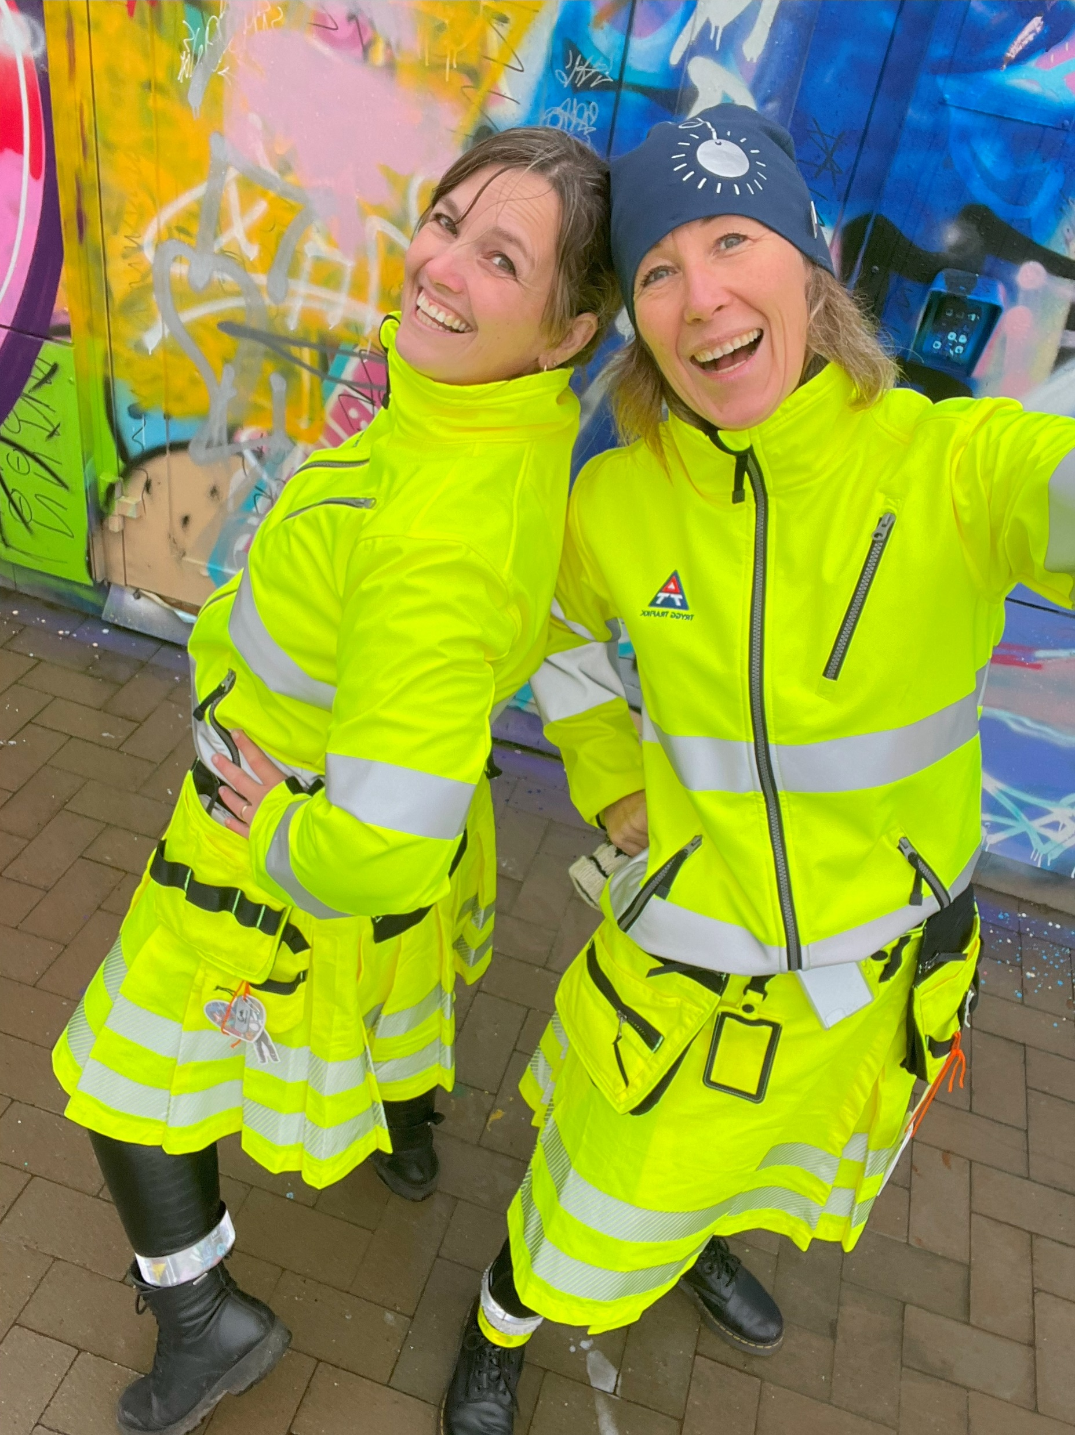
Refleksdagen
Alltid tredje torsdag i oktober: I år 17. oktober.
Tips: Refleksaktiviteter i skoler og barnehager:
https://www.barnastrafikklubb.no/refleksdagen-for-skole/?_ga=2.114646727.1996703561.1725967380-306239701.1709736249

Slide 17
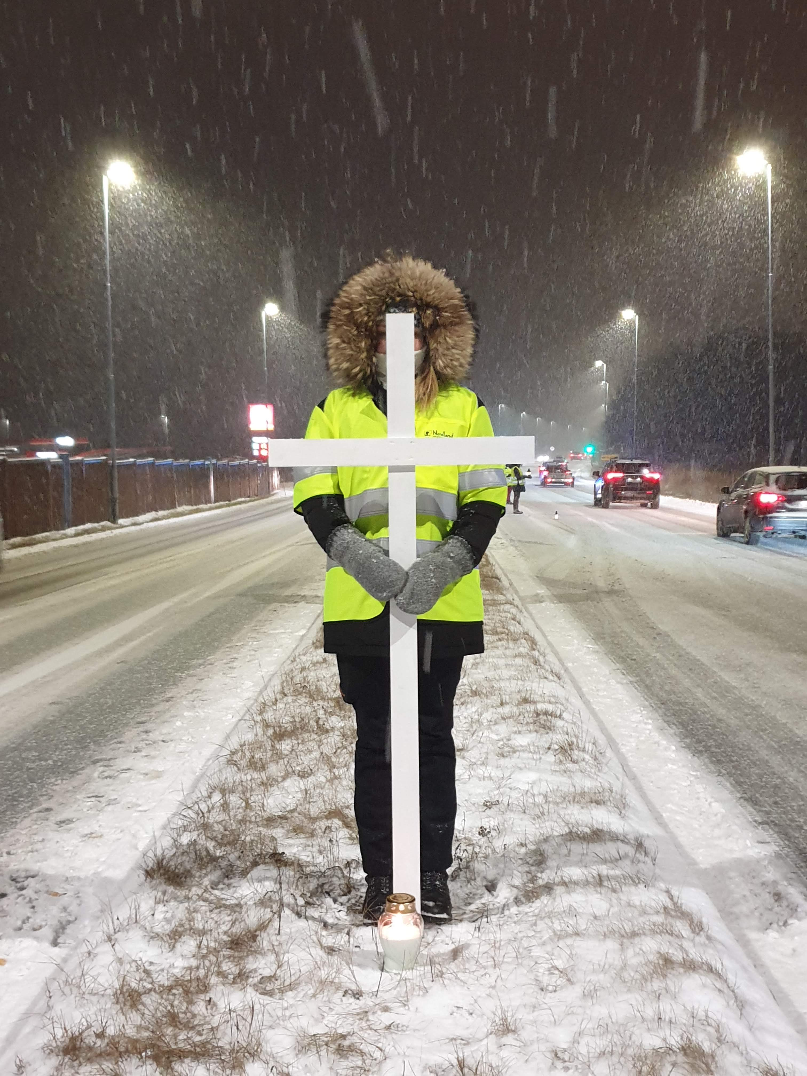
Verdens minnedag for trafikkofre
Alltid tredje søndag i november
I år: 17. november
Film: https://youtu.be/DyGI4eorxWU?si=RWkbO75KbhFJSE2z

Slide 18
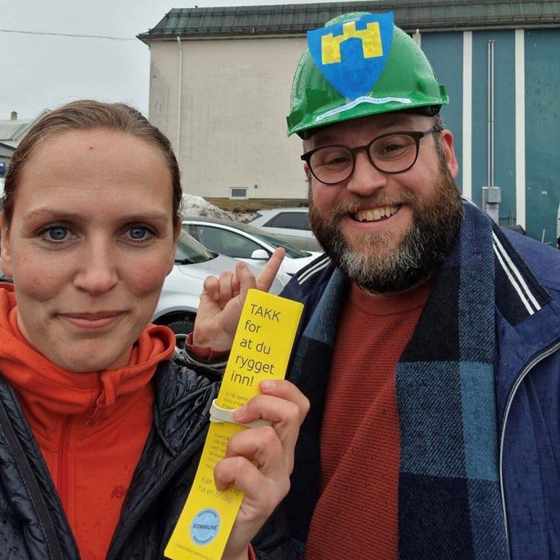
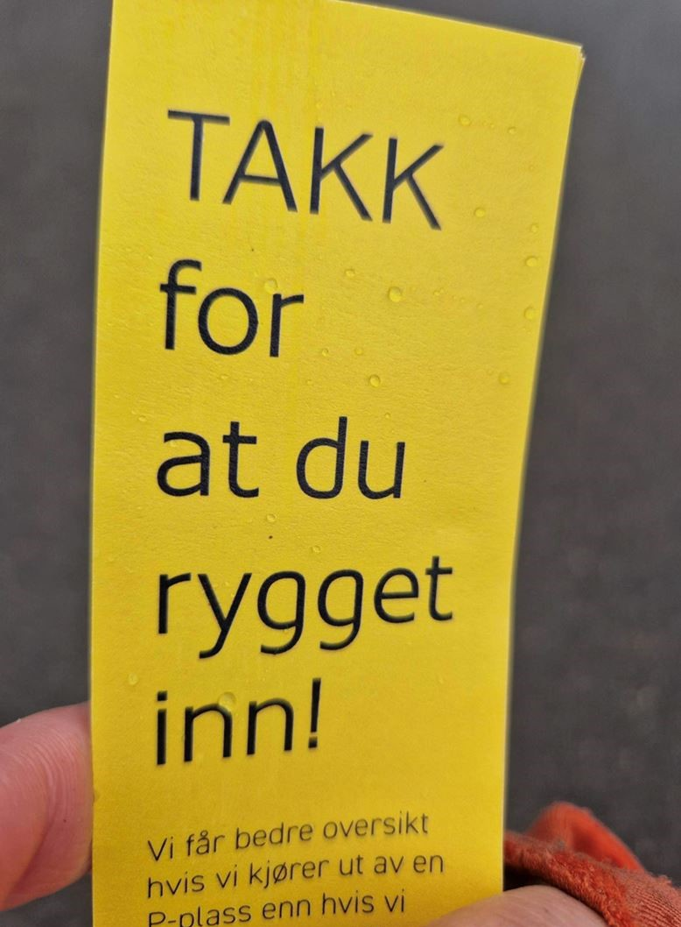
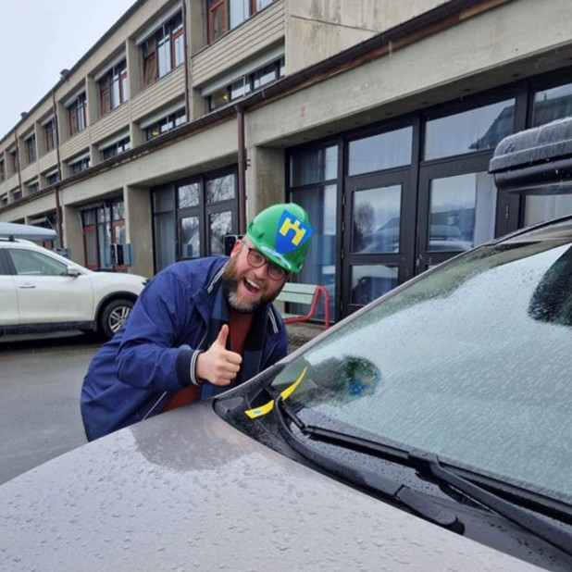
Rygg inn - kampanje
Kommer tilbake i 2025 ☺

Slide 19
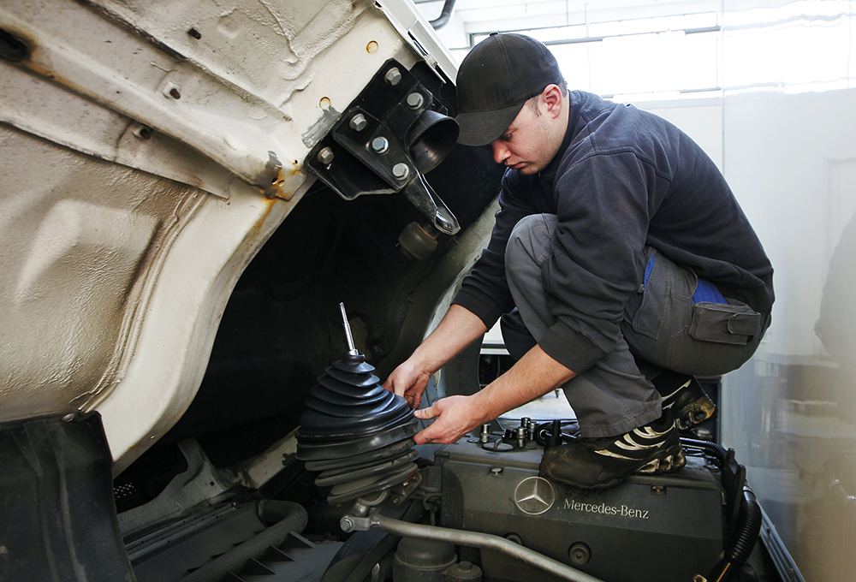
Lærlinger
Ønsker å lage film med lærling og lærlingbedrift
Fokus på HMS i trafikken

Slide 20
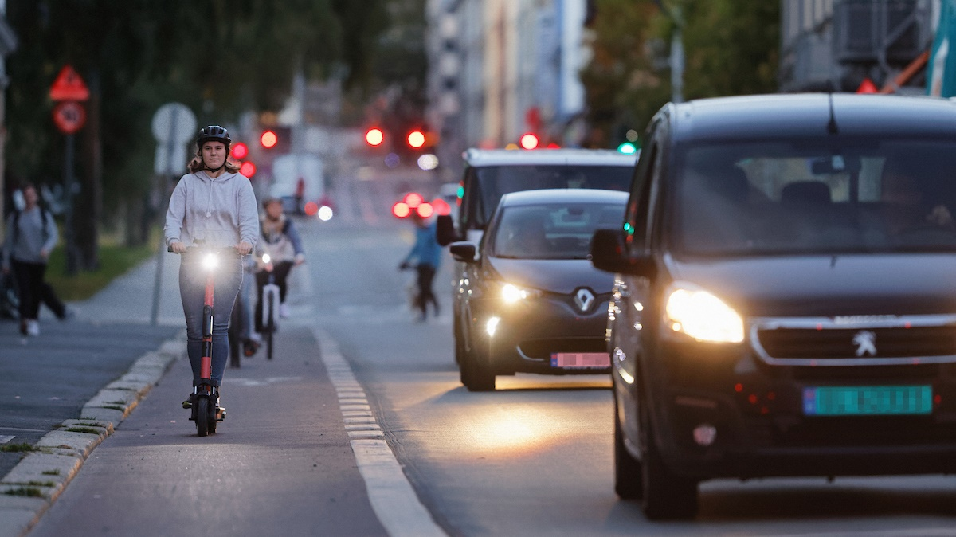
Takk for meg

